Slide 1


Slide 2








Slide 3


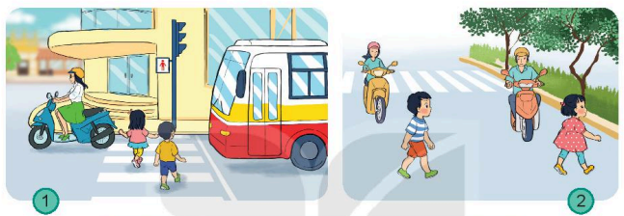
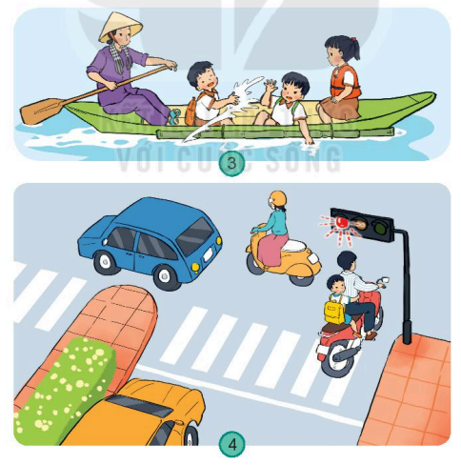

Slide 4
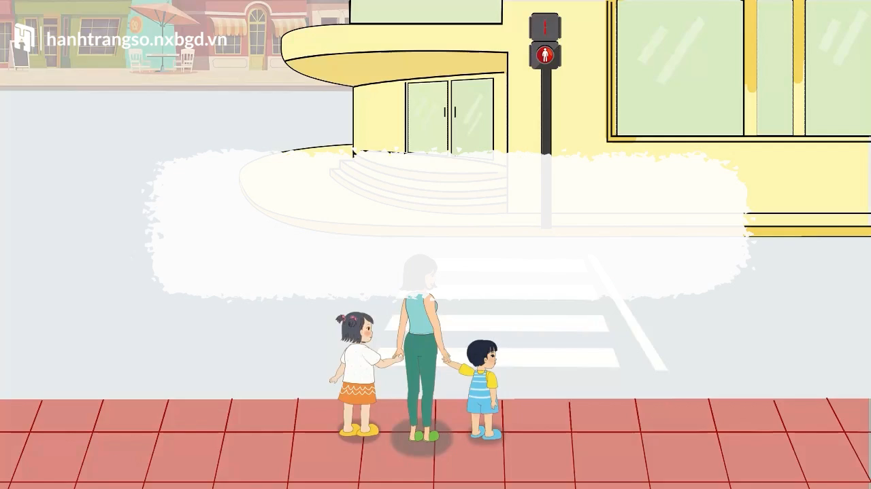

Slide 7
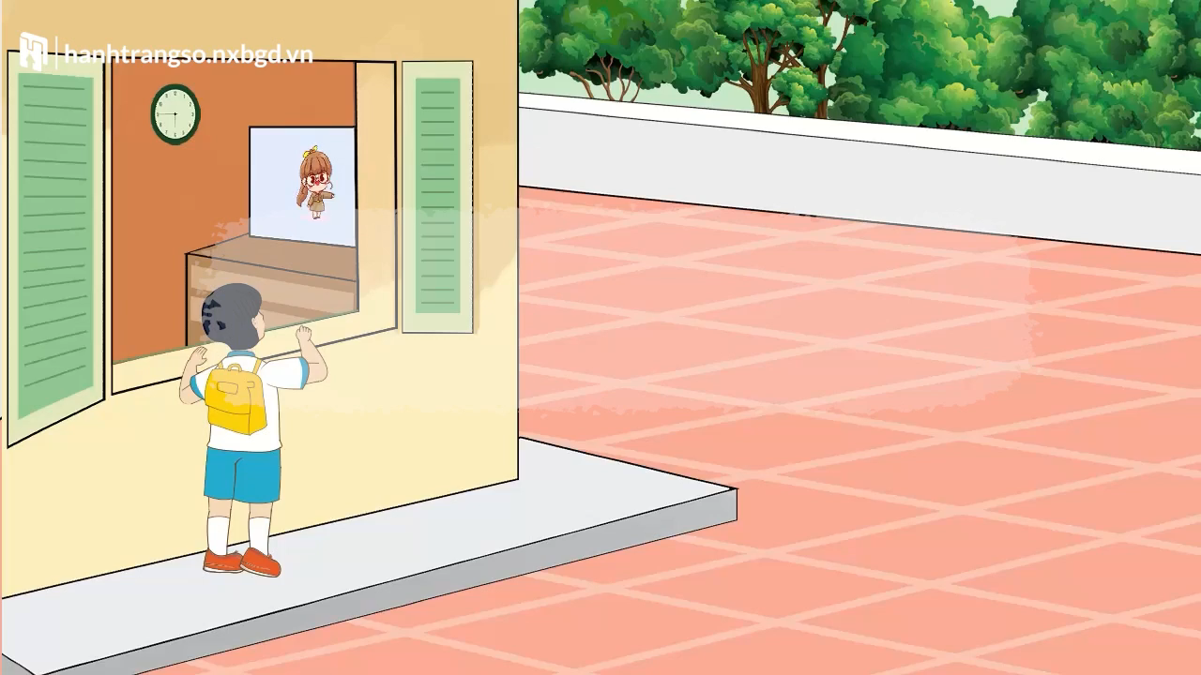

Slide 8
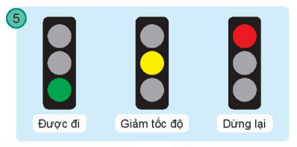
Được đi
Giảm tốc độ
Dừng lại

Slide 9
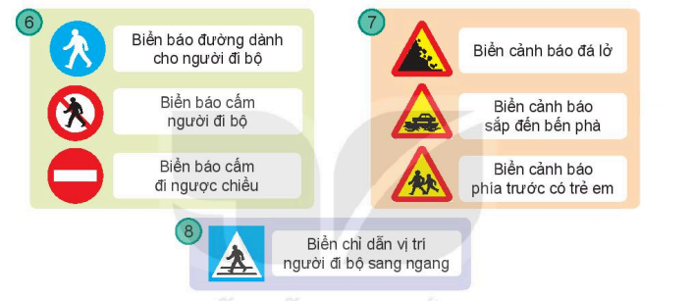

Slide 10

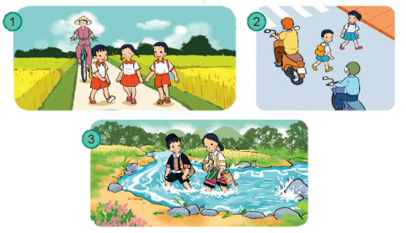
Các bạn cần lưu ý gì để đảm bảo an toàn trên đường đi học?

Slide 11
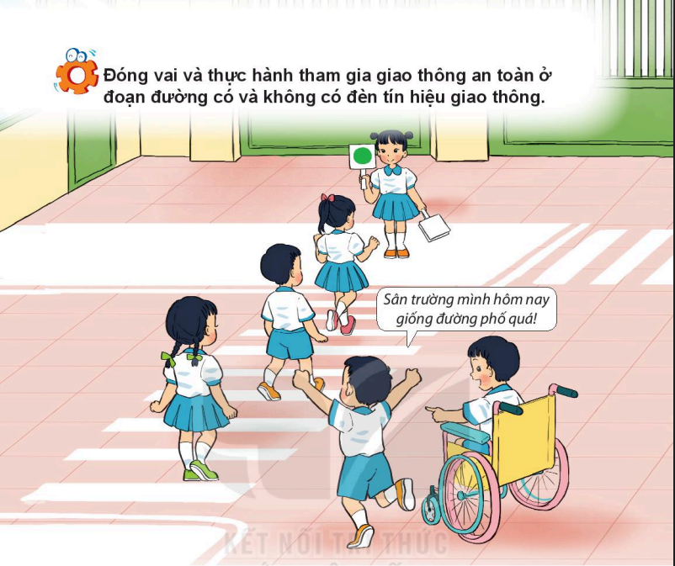
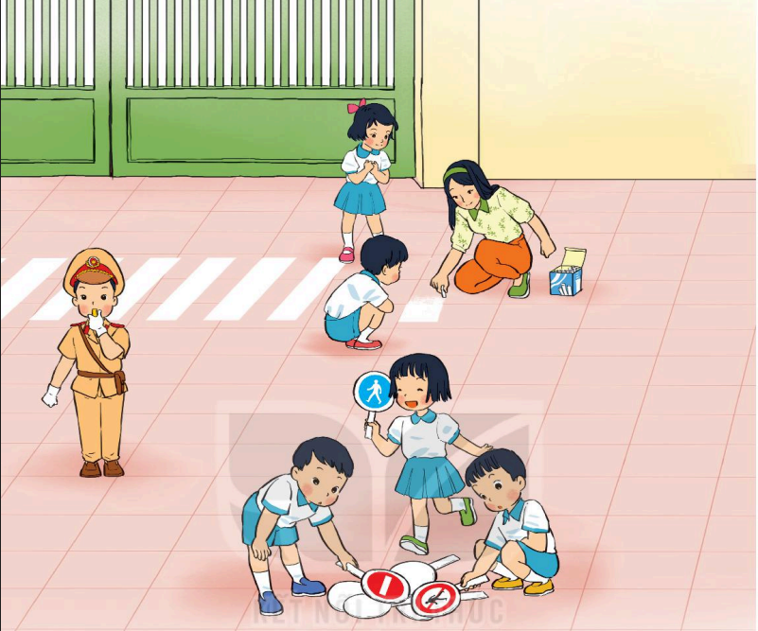

Đóng vai và thực hành tham gia giao thông an toàn ở đoạn đường có và không có đèn tín hiệu giao thông.

Slide 12

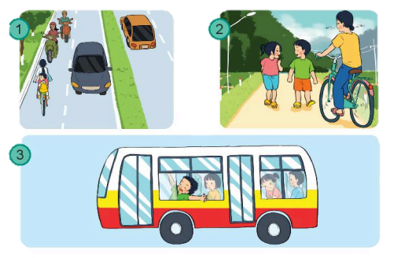
Trong các tình huống sau, ai đúng, ai sai? Vì sao?

Slide 13

